Slide 1
第六章-方法（1）

Slide 2
本章目标
会定义带参方法
会使用带参方法
会创建包组织Java工程

Slide 3







为什么要用带参数的方法
工作原理
新鲜桃汁
新鲜苹果汁
新鲜梨汁
输出三种果汁

Slide 4
如何使用带参数的方法3-1
定义带参数的方法
调用带参数的方法
public class Zhazhi{
public String zhazhi ( String fruit ) {
String juice = fruit + "汁";
return juice;
}
}
参数列表：
(数据类型 参数1，数据类型 参数2…)
/*调用zhazhi方法*/
Zhazhi myZhazhi = new Zhazhi();
String myFruit = "苹果";
String myJuice = myZhazhi.zhazhi(myFruit);
System.out.println(myJuice);
调用方法，传递的参数要与参数列表一一对应

Slide 5

如何使用带参数的方法3-2
该方法允许被访问调用的权限范围
传送给方法的形参列表
<访问修饰符> 返回类型 <方法名>(<形式参数列表>){
//方法的主体
}
方法返回值的类型
public class StudentsBiz {
String[ ] names = new String[30];
public void addName(String name){
//增加学生姓名
}
public void showNames (){
//显示全部学生姓名
}
}
没有返回值
一个形式参数

Slide 6

如何使用带参数的方法3-3
调用带参数的方法
实参列表
对象名.方法名（实参1, 实参2,……，实参n）
public static void main(String[] args) {
StudentsBiz st = new StudentsBiz();
Scanner input = new Scanner(System.in);
for(int i=0;i<5;i++){
System.out.print("请输入学生姓名：");
String newName = input.next();
st.addName(newName);
}
st.showNames();
}
先实例化对象，
再使用方法
实参的类型、数量、顺序
都要与形参一一对应

Slide 7

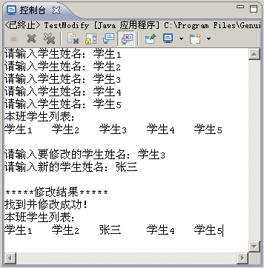

带两个参数的方法2-1
1、修改学生姓名，输入新、旧姓名，进行修改并显示是否修改成功
可以设计一个方法来实现，通过传递两个参数（需要修改的姓名、新姓名）来实现

Slide 8

带两个参数的方法2-2
public class StudentsBiz {
String[ ] names = new String[30];
…
public boolean editName (String oldName,String newName) {
boolean find = false; // 是否找到并修改成功标识
// 循环数组，找到姓名为oldName的元素，修改为newName
for(int i=0;i<names.length;i++){
if(names[i].equals(oldName)){
names[i] = newName;
find=true;
break;
}
}
return find;
}
}
public class TestModify {
public static void main(String[] args) {
……
System.out.print("\n请输入要修改的学生姓名：");
String oldname = input.next();
System.out.print("\n请输入新的学生姓名：");
String newname = input.next();
System.out.println("\n*****修改结果*****");
if( st.editName(oldname, newname) ){
System.out.println("找到并修改成功！");
}else{
System.out.println("没找到该学生！");
}
st.showNames();
}
}
返回值类型
带有两个形参
传递两个实参
根据返回值进行处理
返回结果：boolean类型

Slide 9
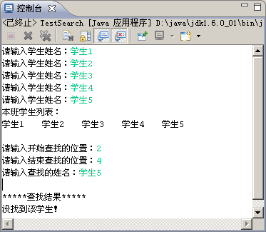
带多个参数的方法2-1
2、指定查找区间，查找学生姓名并显示是否修改成功
设计方法，通过传递三个参数（开始位置、结束位置，查找的姓名）来实现

Slide 10
带多个参数的方法2-2
返回值类型
带有三个形参
public boolean searchName (int start,int end,String name){
boolean find = false; // 是否找到标识
// 指定区间数组中，查找姓名
for(int i=start-1;i<end;i++){
if(names[i].equals(name)){
find=true;
break;
}
}
return find;
}
返回结果：boolean类型
传递三个实参
if(st.searchName(s,e,name)){
System.out.println("找到了！");
}else{
System.out.println("没找到该学生！");
}

Slide 11

常见错误4-1
//方法定义
public void addName(String name){
//方法体
}
//方法调用
对象名.addName(String "张三")；
对象名.addName("张三")；
调用方法时不能指定实参类型！

Slide 12
常见错误4-2
//方法定义
public boolean searchName(int start ,int end ,String name){
//方法体
}
//方法调用
String s="开始";
int e=3;
String name="张三";
boolean flag=对象名. searchName(s ,e ,name);
形参和实参数据类型不一致！

Slide 13
常见错误4-3
//方法定义
public boolean searchName(int start,int end,String name){
//方法体
}
//方法调用
int s=1;
int e=3;
boolean flag= 对象名.searchName(s,e);
形参和实参数量不一致！

Slide 14
常见错误4-4
//方法定义
public boolean searchName(int start,int end,String name){
//方法体
}
//方法调用
int s=1;
int e=3;
String name="张三";
对象名.searchName(s,e,name);
调用方法后没有对返回值作任何处理！

Slide 15

为什么需要包
生活案例
文档分门别类，易于查找
易于管理
不同内容的文档可以放在不同的
袋子中，拥有相同的名字，避免冲突

Slide 16


为什么需要包
树形文件系统
  使用目录解决文件同名冲突问题
如何存放两个同名的类而不冲突？
插入排序
冒泡排序
Sort.java
Sort.java

Slide 17
包
包——解决类的同名问题
A.java
包
允许类组成较小的单元（类似
文件夹），易于找到和使用相
应的文件
更好的保护类、属
性和方法
防止命名冲突

Slide 18
如何创建包
如果有包的声明，一定
作为Java源代码的第一条
语句
使用package声明包，
以分号结尾
package cn.kingdom.classandobject; //声明包
public class School{
//……
public String toString(){
//……
}
}
包名

Slide 19
包命名规范
包名由小写字母组成，不能以圆点开头或结尾
包名之前最好加上唯一的前缀，通常使用组织倒置的网络域名。如：域名javagroup.net
包名后续部分依不同机构内部的规范不同而不同
package .mypackage; ×
package mypackage;
package net.javagroup.mypackage;
package net.javagroup.research.powerproject;
部门名
项目名

Slide 20
用Eclipse 创建包
使用Eclipse创建包的两种方法：
  分别创建包和类：
    创建项目→创建包→创建类
  创建类的过程中创建类所在的包
    创建项目→创建包和类

Slide 21
包与目录的关系
创建好的包和Java源文件是如何存储的？
  创建包cn.kingdom.classandobject,即创建了目录结构：cn\kingdom\classandobject
cn
kingdom
classandobject
School.java
Hello.java

Slide 22
如何导入包
为了使用不在同一包中的类，需要在Java程序中使用import关键字导入这个类
关键字import并不陌生
import java.util.*; //导入java.util包中所有类
import cn.kingdom.classandobject.School; //导入指定包中指定类
import 包名. 类名；
1、系统包：java.util
2、自定义包：cn.kingdom.classandobject
*： 指包中的所有类
School ：指包中的School类

Slide 23

总结
形式参数和实际参数有什么区别？
调用带参方法是有哪些注意事项？
如何声明包？如何导入包？
包与存储Java源文件的目录结构关系是什么？

